Slide 1

TRƯỜNG ĐẠI HỌC CẦN THƠ
TRƯỜNG CÔNG NGHỆ THÔNG TIN VÀ TRUYỀN THÔNG
Xây dựng website quản lý công văn tích hợp nhận dạng văn bản
Sinh viên thực hiện:
Hồ Minh Quân
MSSV: B2017073
Giảng viên hướng dẫn:
Th.S Phạm Xuân Hiền

Slide 2
Nội dung báo cáo
Đặt vấn đề
Giải quyết vấn đề
Đánh giá mô hình
Rút trích đặt trưng văn bản
Các chức năng của Website
Hạn chế
Hướng phát triển
Demo
01

Slide 3

Đặt vấn đề
Thế giới bước vào giai đoạn 4.0. AI phát triển mạnh mẽ.
Việt Nam đang thực hiện quá trình chuyển đổi số quốc gia
Lưu trữ thông tin trên hệ thống thông tin là điều cần thiết
Còn nhiều quá trình phải làm thủ công. Đặc biệt là trong quản lý các văn bản
02

Slide 4
2. GIẢI QUYẾT VẤN ĐỀ
PDF/IMG
OCR
File tài liệu sẽ được quét qua bởi công nghệ OCR
OCR nhận dạng văn bản có trong hình ảnh
Tiến hành rút trích đặc trưng mong muốn
Lưu vào cơ sở dữ liệu
CƠ SỞ DỮ LIỆU
RÚT TRÍCH ĐẶC TRƯNG
03

Slide 5
OCR là gì ?
OCR viết tắt của "Optical Character Recognition" (Nhận dạng kí tự quang học).
Là công nghệ nhận dạng và chuyển đổi các hình ảnh hoặc các tập tin PDF chứa văn bản thành các văn bản có thể chỉnh sửa được.
Công nghệ OCR thường được sử dụng trong nhiều ứng dụng
Quét tài liệu và hình ảnh
Xử lý hình ảnh và video
Dịch tự động
Nhận dạng chữ viết tay
04

Slide 6

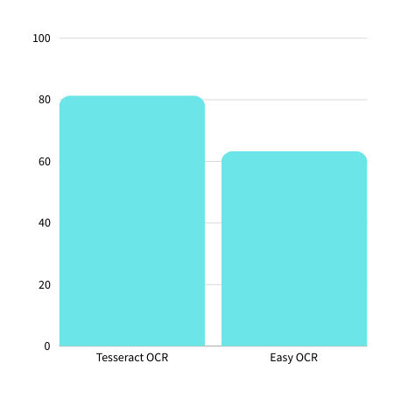
3. ĐÁNH GIÁ MÔ HÌNH
81,38%
Mô hình được lựa chọn sử dụng là Tesseract OCR
Mô hình đã được huyên luyện sẵn để có thể nhận dạng Tiếng Việt
Không yêu cầu quá trình huấn luyện phức tạp
Kiểm tra trên 10 file hình ảnh
So với file gốc thông qua thư viện difflib
63,35%
05

Slide 7
4. RÚT TRÍCH ĐẶC TRƯNG VĂN BẢN
Rút trích số công văn:
Đầu vào là văn bản đã được rút trích bởi OCR
Duyệt qua đoạn văn và tìm kiếm số công văn
Số công văn bắt đầu ‘Số: ‘ phía sau là một số
Sau số là ‘/’
Cuối cùng là một chuỗi ký tự
Trường hợp tìm không thấy sẽ trả về là “None”
Rút trích ngày ban hành:
Đầu vào là văn bản đã được rút trích bởi OCR
Duyệt qua đoạn văn và tìm kiếm ngày ban hành
Ngày ban hành bắt đầu ‘Tên địa danh ‘ phía sau là dịnh dạng ngày tháng năm
Trường hợp tìm không thấy sẽ trả về là “None”
06

Slide 8
4. RÚT TRÍCH ĐẶC TRƯNG VĂN BẢN
Rút trích lĩnh vực công văn:
Đầu vào là văn bản đã được rút trích bởi OCR
Duyệt qua đoạn văn và đếm các từ khóa xuất hiện được quy định theo mỗi lĩnh vực
Khi số lượng từ lĩnh vực nào vượt trội hơn thì công văn sẽ thuộc về lĩnh vực đó
Trường hợp tìm không thấy hoặc các từ bằng nhau sẽ trả về “khác”
Rút trích tên tổ chức:
Đầu vào là văn bản đã được rút trích bởi OCR
Duyệt qua đoạn văn và tìm kiếm tên tổ chức
Ngày ban hành phải bắt đầu ‘Cơ quan ‘ phía sau là tên tổ chức
Trường hợp tìm không thấy sẽ trả về là “None”
07

Slide 9
5. CÁC CHỨC NĂNG
Quản lý công văn bao gồm
Tạo mới công văn
Chỉnh sửa công văn
Xóa công văn
Tải về
Nhận dạng công văn người dùng tải lên và tự điền vào form
Tìm kiếm công văn theo từ khóa các trường dữ liệu
08

Slide 10
6. HẠN CHẾ
Chưa phân quyền người dùng
Chưa hậu xử lý sau khi nhận dạng dẫn đến sai nhiều lỗi chính tả
Chưa hỗ trợ đa ngôn ngữ
Giao diện Website còn đơn giản, chưa có nhiều chức năng
09

Slide 11
7. HƯỚNG PHÁT TRIỂN
Cần phân quyền người dùng
Tiến hành hậu xử lý sau khi nhận dạng
Tích hợp các thư viện được dùng cho tiếng Việt để tự sửa lỗi chính tả khi nhận dạng sai
Tích hợp chatbox hỗ trợ giải đáp thắc mắc của người dùng
10

Slide 12
DEMO
11

Slide 13
Thank you for your time!

